Slide 1
HEAPURI

Slide 2
Organizatorice
Oportunitate de voluntariat&practica

Slide 3
Heapuri
Definiții
Graf
Arbore
Arbore Binar
Heap
Heapuri - inserare, ștergere
Heapify (creare heap în timp liniar)
Lazy Deletion
Binomial Heap
Fibonacci Heap

Slide 4
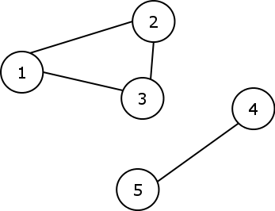
Grafuri
Ce este un graf?
Un graf este o pereche de mulțimi G = (V, E), unde:
V este mulțimea de noduri (vertex / vertices),
E este mulțimea de muchii

Slide 5
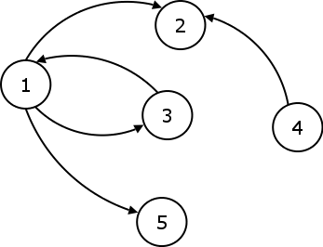
Grafuri
Graf neorientat vs graf orientat

Slide 6
Arbori
Definiții:
Un arbore este un graf conex aciclic
Un arbore este un graf aciclic maximal
Un arbore este un graf conex minimal
Un arbore este un graf aciclic cu n-1 muchii
Un arbore este un graf conex cu n-1 muchii
…
Într-un arbore există un singur drum simplu între oricare 2 noduri

Slide 7
Arbori
Proprietăți:
Un arbore cu n ≥ 2 vârfuri conține minim 2 frunze
Ce este o frunză?
Un nod cu gradul 1 (și rădăcina poate să fie frunză)

Slide 8
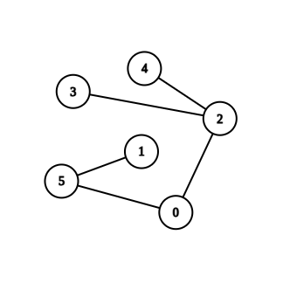
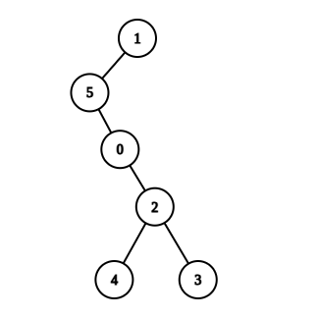
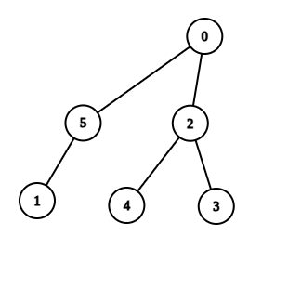
Arbori
Rădăcina:
Ce este rădăcina unui arbore?
Putem alege un nod de care să agățăm arborele; acel nod este rădăcina
În funcție de ce rădăcina avem, înălțimea arborelui poate fi diferită
➔

Slide 9
Arbori binari
Un arbore binar este un arbore cu rădăcină, în care fiecare nod are cel mult 2 copii.
Copiii unui nod sunt numiți copilul stâng (Left, L) și copilul drept (Right, R).

Slide 10
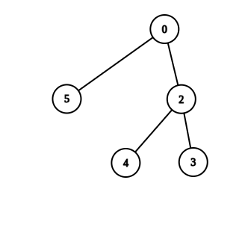
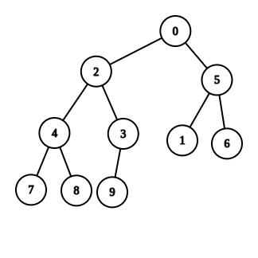
Arbori binari
Un arbore binar este plin dacă fiecare nod are 0 sau 2 fii
Un arbore binar este complet dacă toate nivelurile sunt complete, exceptând ultimul nivel care e completat de la S→D

Slide 11
Arbori binari - Proprietăți
Exercițiu:
Numărul de noduri ale unui arbore binar cu înălțimea h este între (?) și (?)
h (dacă este lanț)
2^{h+1} - 1
1 pe primul nivel, 2 pe al doilea, …, 2^{h} pe al h-lea
Un arbore binar este balansat dacă, pentru orice nod, diferența între fiul stâng și cel drept este maxim 1

Slide 12
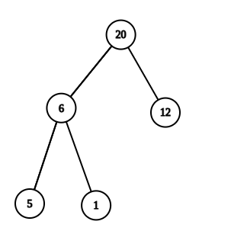
Heapuri
Un heap de maxim este un arbore binar complet cu proprietatea că fiecare nod este mai mare decât fiii săi.

Slide 13
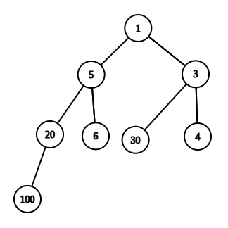
Heapuri
Un heap de minim este un arbore binar complet cu proprietatea că fiecare nod este mai mic decât fiii săi.
Unchiul poate fi mai mare decât nepotul (vezi 5 și 4). Nu există o ordonare pe nivele!! Doar între descendenți!

Slide 14
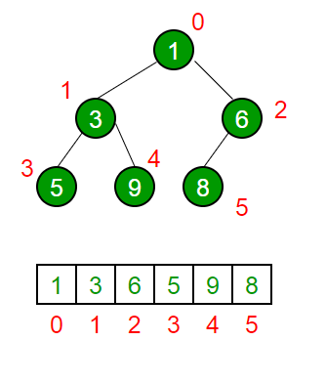
Heapuri - Reprezentare
Un arbore binar complet poate fi reprezentat ca un vector!

Slide 15
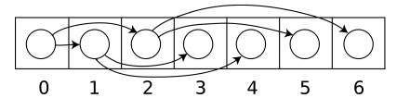

Heapuri - Reprezentare
Înălțime?
log n !!

Slide 16
Heapuri - Reprezentare

Slide 17
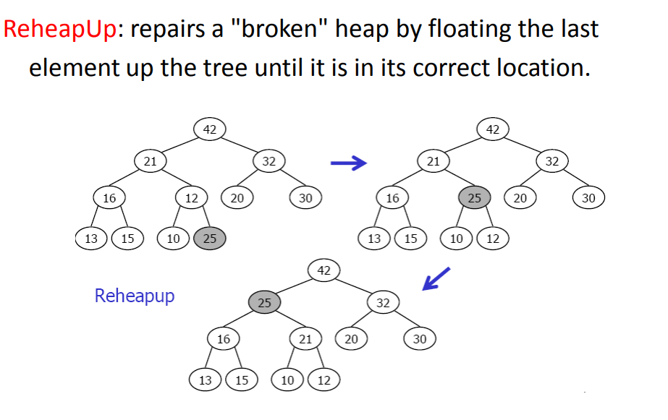
Heapuri - Urcă (percolate)
O(log n)

Slide 18
Cod ‘urcă’
void urca(int poz) {
while (poz) {
// Calculează indicele părintelui nodului curent
int tata = (poz - 1) / 2;
// Verifică dacă valoarea nodului părinte este mai mică decât valoarea nodului curent
if (heap[tata] < heap[poz]) {
// Dacă da, schimbă valorile nodurilor între ele (swap)
swap(heap[tata], heap[poz]);
// Actualizează indicele la nodul părinte
poz = tata;
} else {
// iese din while dacă proprietatea heap este deja satisfăcută
break;
}
}
}

Slide 19
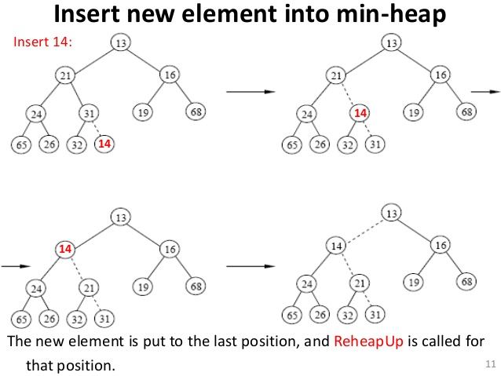
Heapuri - Inserare
O(log n)

Slide 20
Cod ‘inserare’
void push (int x) {
heap.push_back(x);
urca(heap.size()-1);
}

Slide 21
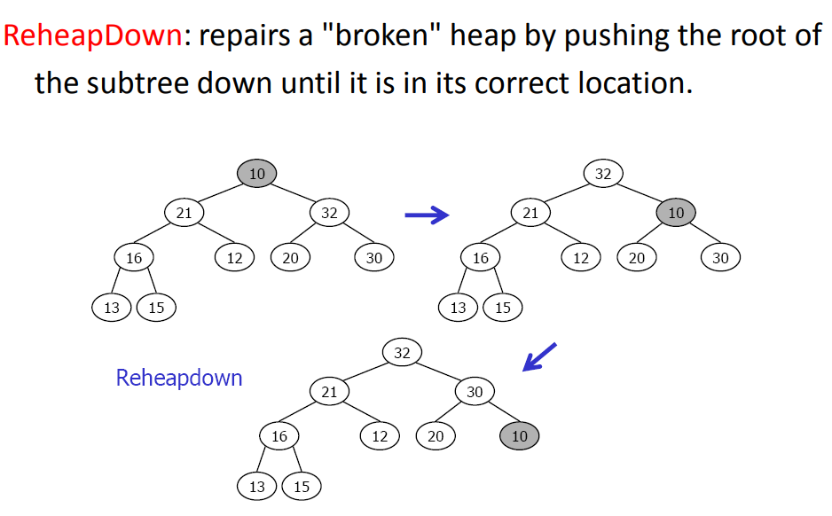
Heapuri - Coboară (sift)
O(log n)

Slide 22
Cod ‘coboară’ - partea 1
void coboara(int poz) {
if (poz * 2 + 1 >= heap.size()) return; // Verifică dacă indicele 'poz' indică un nod care nu are copii
int fiu_st = heap[poz * 2 + 1]; // Calculează indicele fiului stâng al nodului curent
// Verifică dacă nodul curent are doar un fiu sau dacă fiul stâng este mai mare decât fiul drept
if ((poz * 2 + 2 == heap.size()) || fiu_st > heap[poz * 2 + 2]) {
// Verifică dacă fiul stâng este mai mare decât nodul curent
if (fiu_st > heap[poz]) {
//interschimbă valorile nodului curent cu cele ale fiului stâng
swap(heap[poz], heap[poz * 2 + 1]);
// se continuă coborârea în arbore
coboara(poz * 2 + 1);
return;
} else {
return;
}
}
}

Slide 23
Cod ‘coboară’ - partea 2
else {
// Verifică dacă fiul drept este mai mare decât nodul curent
if (heap[poz * 2 + 2] > heap[poz]) {
//interschimbă valorile nodului curent cu cele ale fiului drept
swap(heap[poz], heap[poz * 2 + 2]);
// se continuă coborârea în arbore
coboara(poz * 2 + 2);
return;
} else {
// În caz contrar, oprește recursivitatea
return;
}
}

Slide 24
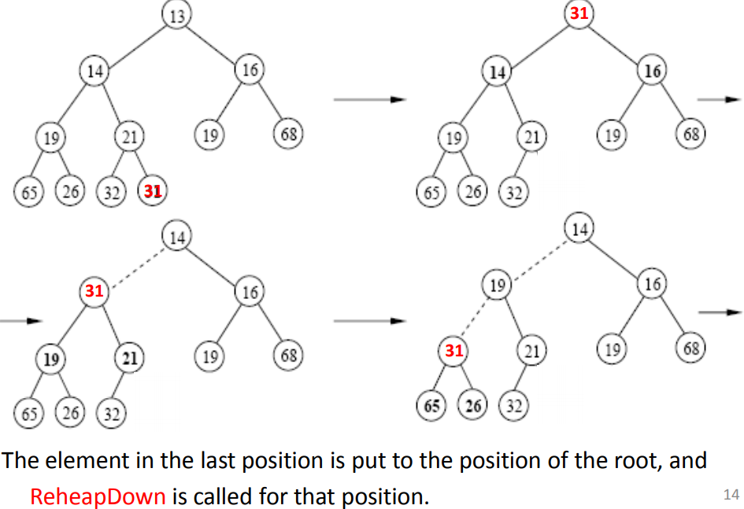
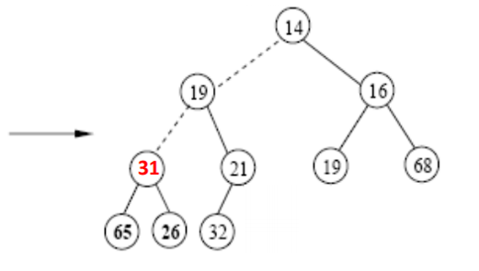
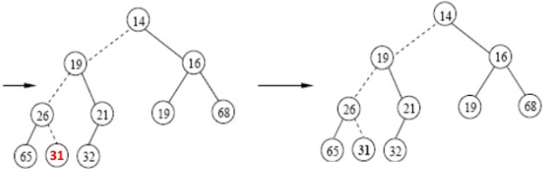
Heapuri - Elimină radacina
O(log n)

Slide 25
Pop cod
int pop() {
if (heap.size() == 0)
return -1;
int vf = heap[0]; // Salvăm valoarea rădăcinii (valoarea maximă)
// Suprascriem rădăcina cu ultimul element din heap
heap[0] = heap[heap.size() - 1];
// Eliminăm ultimul element din heap (elementul care a fost mutat în locul rădăcinii)
heap.pop_back();
// Reechilibrăm heap-ul, coborând noua rădăcină pentru a respecta proprietatea de heap
coboara(0);
// Returnăm valoarea maximă care a fost extrasă din heap
return vf;
}

Slide 26
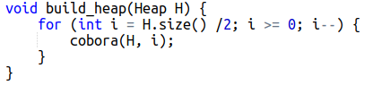
Heapify
Construire heap
Inserăm n elemente - O(n log n)
Liniar (heapify):
Coborâm fiecare element începând de jos în sus

Slide 27
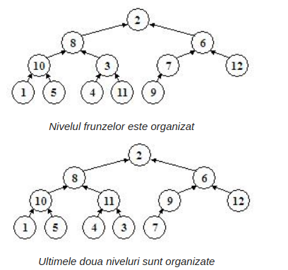
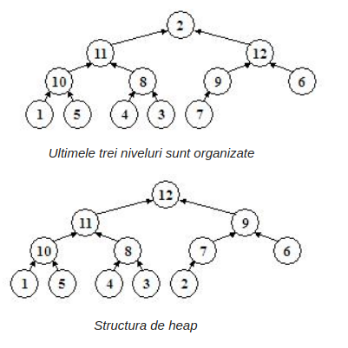
Heapify

Slide 28
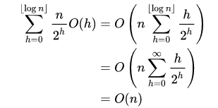
Heapify
Complexitate
n noduri: coborâm fiecare nod în log n
→ O(n log n)
Sau calculăm pentru fiecare nod ce efort depunem
Pentru jumătate nu facem nimic (cazul frunzelor)
Pentru un sfert, coboară maxim un nivel
Ș.a.m.d.

Slide 29
Problemă
Se dau multe operații de genul:
Inserare număr - O(log n)
Afișare minim - O(1)
Elimină indice
Cum putem folosi un heap?
Problemă: ?
Eliminare număr (Nu știm indexul din heap și fără să știm indexul nu putem elimina în log n)

Slide 30
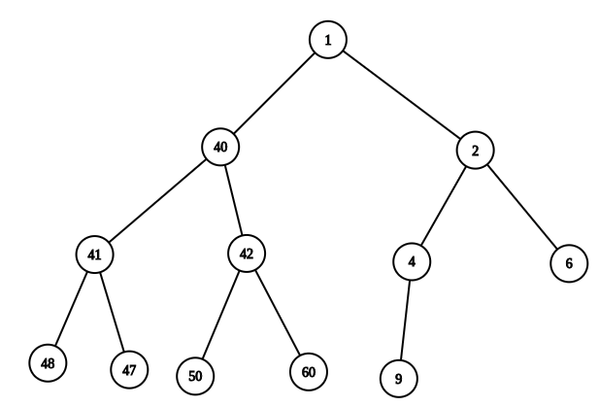
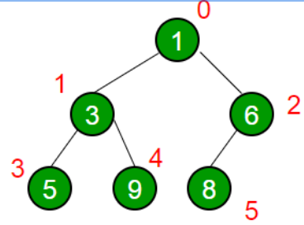
Eliminare element cunoscând poziția
elimina(i) { heap[i] = heap[n--];
Eliminăm 3, respectiv 41 coboara(i); urca(i);
}

Slide 31
Problemă
Se dau multe operații de genul:
Inserare număr
Afișare minim
Elimină indice
Cum putem folosi un heap?
Problemă: Eliminare indice
Totuși, nu avem poziția în heap. Putem să o reținem (niște pointeri dubli… un pic dureros).

Slide 32
Lazy deletion
Marcăm un nod spre ștergere, dar nu-l ștergem decât când ajunge în vârf
Mai simplu
Trebuie să folosim mai multă memorie ca să ținem minte elementele marcate
Căutarea în heap e O(n)
Operație ce va fi folosită în general la arbori, nu doar pentru heapuri

Slide 33
Heapuri - Complexitate
Operație | Timp Mediu | Cel mai rău caz
Spațiu | O(n) | O(n)
Căutare | O(n) | O(n)
Inserare | O(1) n/2 * 0 + n/4 * 1 + n/8 * 2 …~= 1 | O(log n)
Ștergere minim | O(log n) | O(log n)
Căutare minim | O(1) | O(1)
Construcție n elemente | O(n) | O(n)
Uniune (2 heapuri de n elemente) | O(n) | O(n)

Slide 34
Heapuri Binomiale și Heapuri Fibonacci
Motivație:
Reuniunea este înceată și alte operații pot fi îmbunătățite
 | Căutare Min | Ștergere Min | Inserare | Update | Reuniune
Heap Binar | Θ(1) | Θ(log n) | O(log n) | O(log n) | Θ(n)
Heap Binomial | Θ(1) | Θ(log n) | Θ(1) (amortizat) | Θ(log n) | O(log n)
Heap Fibonacci | Θ(1) | O(log n) (amortizat) | Θ(1) | Θ(1) (amortizat) | Θ(1)

Slide 35
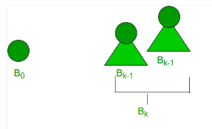
Arbori binomiali
Un arbore binomial de ordin 0 are un nod (rădăcina)
Un arbore binomial de ordin K poate fi format prin reuniunea a doi arbori binomiali de mărime K-1, făcând pe unul dintre ei fiul stâng al celuilalt

Slide 36
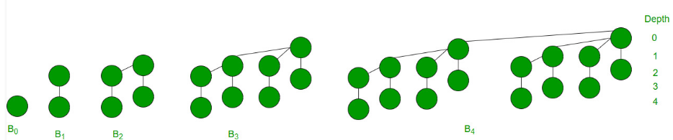
Arbori binomiali
Proprietăți ale unui arbore binomial de ordin k:
Are exact 2^{k} noduri
Are înălțimea k
Sunt exact C_{i}^{k} (combinări de i luate câte k) noduri de înălțime i pentru i = 0,1,…, k
Rădăcina are gradul k și copiii săi sunt arbori binomiali de tip k-1, k-2, …, 0

Slide 37
Heapuri Binomiale
Un Heap Binomial este o colecție de Arbori Binomiali, fiecare dintre ei având proprietatea de heap minim.
Observație: Există o singură structură de heap binomial pentru orice mărime.
Exemplu:
Cum arată un heap binomial cu 13 noduri?
Câți arbori binomiali are?
Ce tipuri?

Slide 38
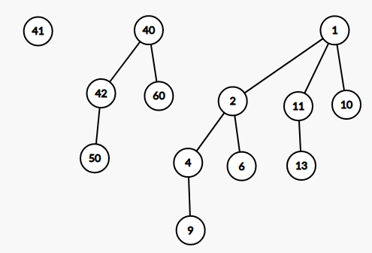
Heapuri Binomiale
Un Heap Binomial este o colecție de Arbori Binomiali, fiecare dintre ei având proprietatea de heap minim.
Observație: Există o singură structură de heap binomial pentru orice mărime.
Exemplu:
Cum arată un heap binomial cu 13 noduri?
Câți arbori binomiali are?
Ce tipuri?

Slide 39
Heapuri Binomiale - Căutare minim
Minimul se află în rădăcina unui arbore binomial. Putem parcurge toți arborii binomiali, să ne uităm la rădăcina lor și să reținem minimul → O(log n)
Totuși, putem ține minte valoarea când facem orice fel de operație și să răspundem în O(1)

Slide 40
Heapuri Binomiale - Căutare minim
void _find_min() {
// Inițializăm min_node ca fiind nullptr pentru a începe căutarea
min_node = nullptr;
// Iterăm prin fiecare arbore din lista de arbori
for (Node* tree : trees) {
// Verificăm dacă min_node este nullptr sau dacă valoarea nodului curent este mai mică decât valoarea min_node-ului curent
if (min_node == nullptr || tree->value < min_node->value) {
// Dacă una dintre condiții este îndeplinită, actualizăm min_node pentru a fi nodul curent
min_node = tree;
}
}
}

Slide 41
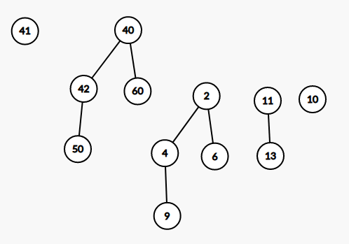
Heapuri Binomiale - Extragerea minimului
Eliminăm minimul
Apoi facem reuniune

Slide 42
Heapuri Binomiale - Extragerea minimului
int extract_min() {
Node* minNode = min_node; // Salvăm referința către nodul minim
// Ștergem nodul minim din lista de arbori
trees.erase(remove(trees.begin(), trees.end(), minNode), trees.end());
BinomialHeap heap; // Creăm un heap binomial ce conține copiii nodului minim
heap.trees = minNode->children;
merge(heap); //Unim heap-ul creat cu cel temporar
_find_min(); // Găsim noul nod minim în heap
count -= 1; // Actualizăm contorul pentru numărul de elemente din heap
return minNode->value; // Returnăm valoarea minimă extrasă
}

Slide 43
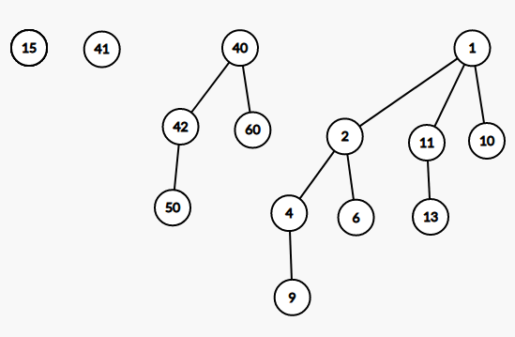
Heapuri Binomiale - Inserare
Adăugăm un arbore binomial de mărime 1, apoi apelăm reuniunea.

Slide 44
Heapuri Binomiale - Inserare
void insert(int value) {
// Creăm un nod nou pentru valoarea dată
Node* node = new Node(value);
// Creăm un heap binomial care conține doar nodul nou creat
BinomialHeap heap;
heap.trees.push_back(node);
// Unim heap-ul creat cu heap-ul principal
merge(heap);
}

Slide 45
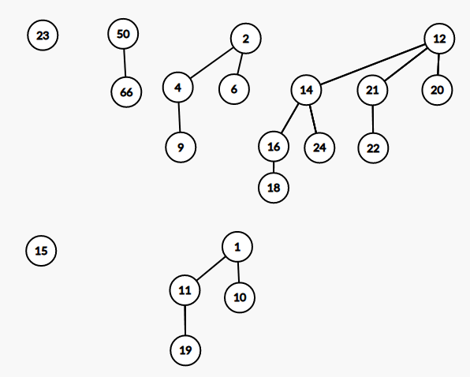
Reuniune!

Slide 46
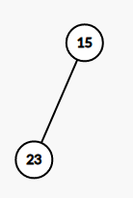
Reuniune!

Slide 47
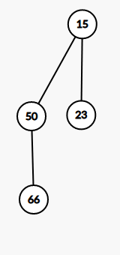
Reuniune!

Slide 48
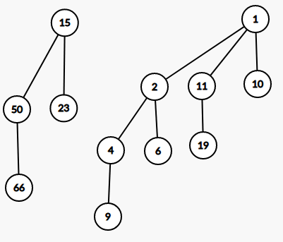
Reuniune!

Slide 49
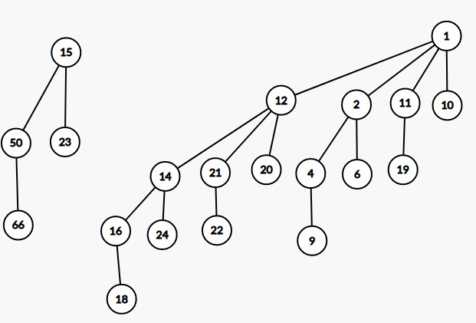
Reuniune!

Slide 50
Reuniune!
Complexitate: O(log n)
Pentru fiecare mărime a arborilor binomiali de la 0 la log n trebuie “eventual” să fac o reuniune a doi arbori.
Reuniunea a doi arbori se face în O(1).

Slide 51
Heapuri Fibonacci
Heapurile Fibonacci sunt o colecție de arbori care au proprietatea de ordonare de heap (arborii nu trebuie să fie binomiali).
Arborii dintr-un heap Fibonacci nu sunt ordonați.
Arborii din componență au mărimi puteri ale lui 2. Fiii vor fi arbori de mărime 1,…, k-1, dar nu neapărat sortați de la stânga la dreapta.

Slide 52
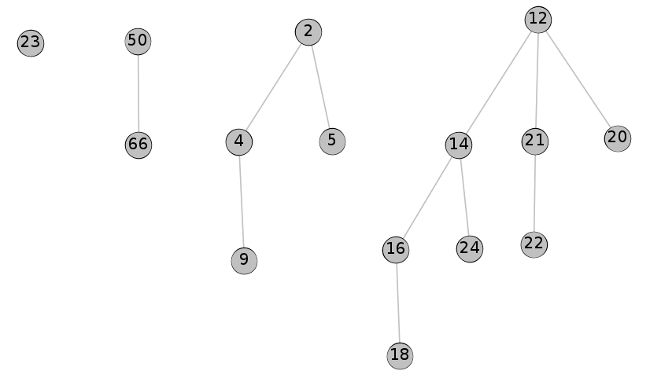
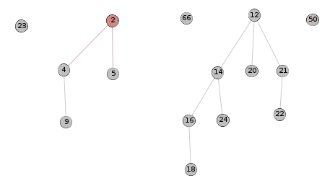
Heapuri Fibonacci
Heapurile Fibonacci sunt o colecție de arbori care au proprietatea de ordonare de heap (arborii nu trebuie să fie binomiali).
Arborii dintr-un heap Fibonacci nu sunt ordonați.
Arborii din componență au mărimi puteri ale lui 2. Fiii vor fi arbori de mărime 1,…, k-1, dar nu neapărat sortați de la stânga la dreapta.
Heap Binomial
Heap Fibonacci

Slide 53
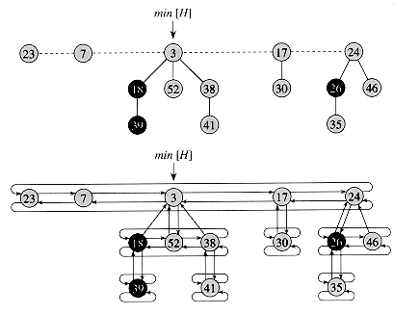
Implementare
Listă dublu înlănțuită între rădăcini
Link către un fiu
Listă dublu înlănțuită între frați
Link către tată

Slide 54
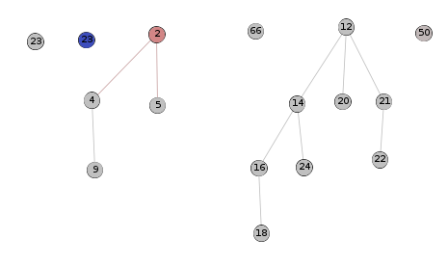
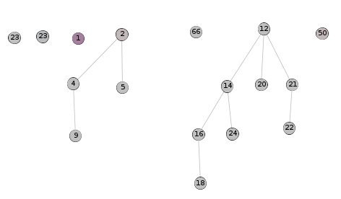
Inserare nod
Creăm un arbore cu un singur element
Îl plasăm în stânga rădăcinii.
Nu facem reuniune!
→ O(1)

Slide 55
Inserare nod
void insertion(int val) {
Node* new_node = createNode(val);
// Verificăm dacă heap-ul are deja un nod minim
if (mini != nullptr) {
(mini->left)->right = new_node;
new_node->right = mini;
new_node->left = mini->left;
mini->left = new_node;
if (new_node->key < mini->key) // Verificăm dacă valoarea noului nod este mai mică decât valoarea nodului minim curent
mini = new_node;
}
else {
mini = new_node; // Dacă heap-ul este gol, noua valoare devine nodul minim
}
}

Slide 56
Caută Minimul
La fiecare pas ținem pointer spre minim.
Complexitate O(1)!

Slide 57
Reuniune
Concatenăm rădăcinile lui H₂ la cele ale lui H₁.
Avem grijă să păstrăm lista dublu înlănțuită.
Avem grijă să păstrăm minimul (poate fi unul din cei 2 minimi).
Nu facem consolidare (putem să avem mai mulți arbori de aceeași mărime).
Complexitate O(1)!!

Slide 58
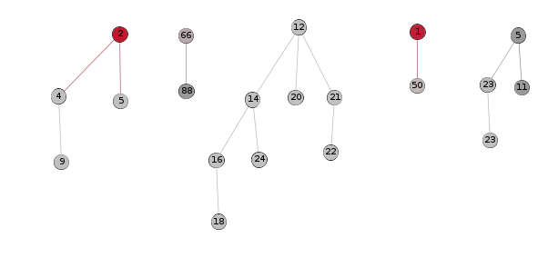
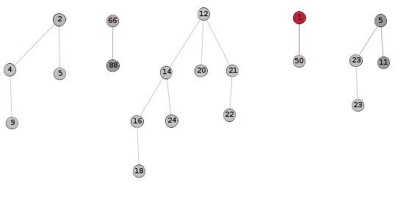
Reuniune
H2
H1
O(1)

Slide 59
Extragere minim
Extragem minim. Fiii săi devin arbori liberi.

Slide 60
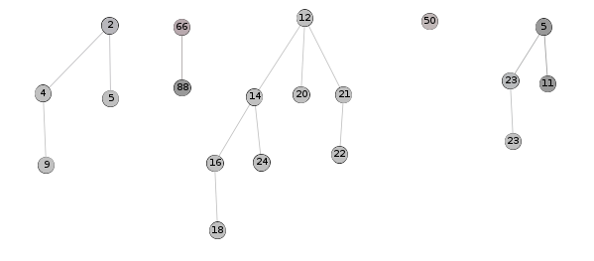
Extragere minim
Extragem minimul. Fiii săi devin arbori liberi.
Unde e problema?

Slide 61
Extragere minim
Extragem minim. Fiii săi devin arbori liberi.
Unde e problema?
Nu știm care e minimul. Am putea avea n arbori cu 1 element.
Dacă ștergem n elemente consecutive ne poate costa n²??

Slide 62
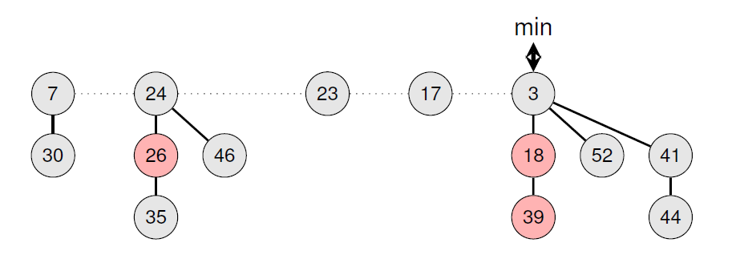
Extragere minim
Ca să evităm să avem de mai multe ori cost mare pentru extragerea minimului, vom consolida heapul (“reuniunea” de la heapul binomial).
Eliminăm minimul, se creează multe “rădăcini”

Slide 63
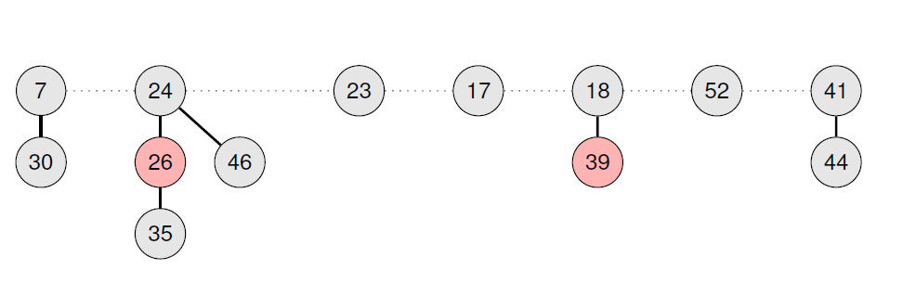
Extragere minim

Slide 64
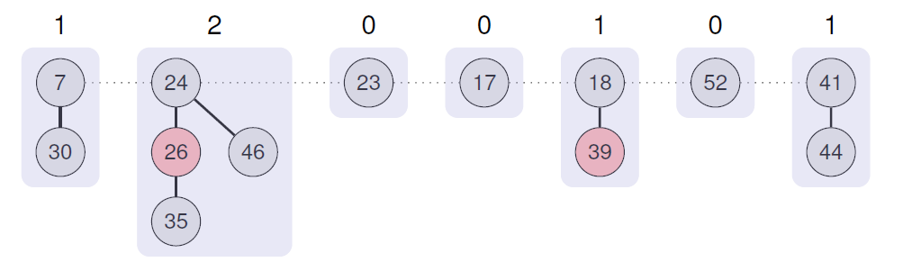
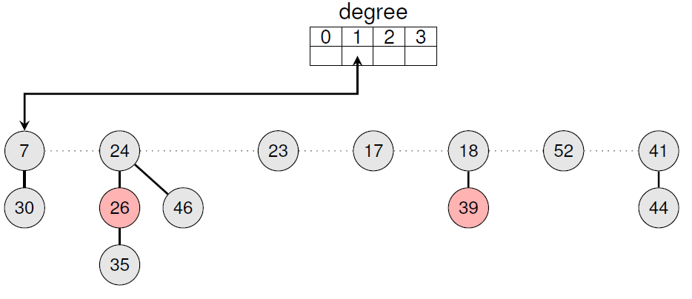
Extragere minim
grad =

Slide 65
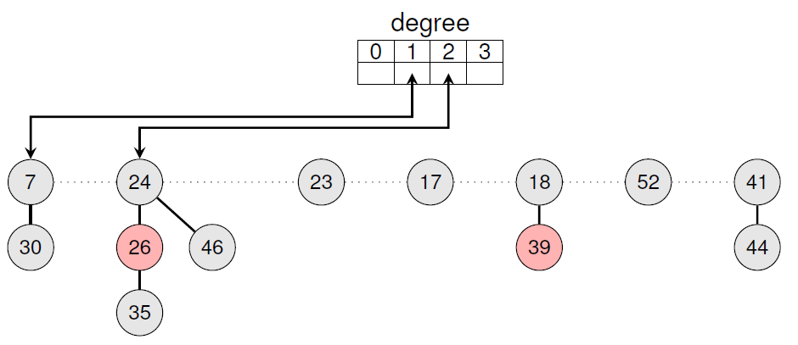
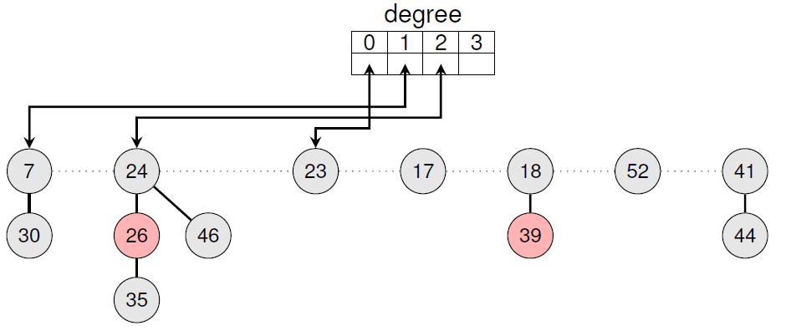
Extragere minim

Slide 66
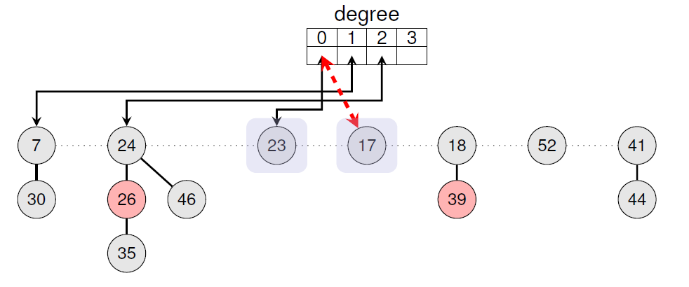
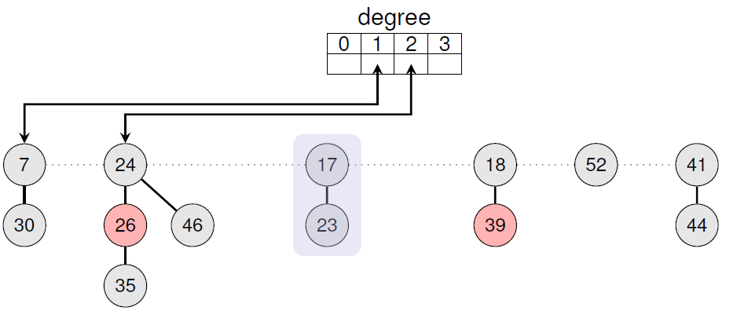
Extragere minim

Slide 67
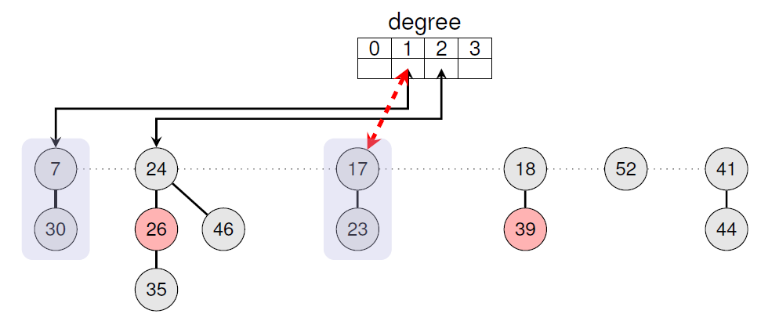

Extragere minim

Slide 68


Extragere minim

Slide 69


Extragere minim

Slide 70


Extragere minim

Slide 71


Extragere minim

Slide 72

Extragere minim

Slide 73
Extragere minim – Partea I
void Extract_min()
{
if (mini == NULL) // Verificăm dacă heap-ul este gol
cout << "Heap-ul este gol" << endl;
else {
node* temp = mini;
node* pntr;
pntr = temp;
node* x = NULL;
// Verificăm dacă nodul minim are copii
if (temp->child != NULL) {
x = temp->child; // Iterăm prin toți copiii nodului minim
do {
pntr = x->right;
(mini->left)->right = x; // Rearanjăm legăturile pentru a include copiii în lista de rădăcini
x->right = mini;
x->left = mini->left;
mini->left = x;
if (x->key < mini->key) // Actualizăm nodul minim, dacă este necesar
mini = x;
x->parent = NULL;
x = pntr;
} while (pntr != temp->child);
}

Slide 74
Extragere minim – Partea II
// Ștergem nodul minim din lista de rădăcini
(temp->left)->right = temp->right;
(temp->right)->left = temp->left;
// Actualizăm nodul minim
mini = temp->right;
if (temp == temp->right && temp->child == NULL)
mini = NULL;
else {
mini = temp->right;
// Consolidăm heap-ul
Consolidate();
}
// Scădem numărul de noduri din heap
no_of_nodes--;
}
}

Slide 75


Extragere minim

Slide 76


Extragere minim

Slide 77

Extragere minim

Slide 78


Extragere minim

Slide 79
Extragere minim
Complexitate?

Slide 80
Extragere minim
Complexitate:
O(n) pentru prima
O(?) pentru următoarele, dacă nu facem alte operații

Slide 81
Extragere minim
Complexitate:
O(n) pentru prima
O(log n) pentru următoarele, dacă nu facem alte operații
O(log n) amortizat
Pentru mai multe detalii despre complexitate urmăriți textul

Slide 82
Utilitate
Dijkstra (nu ați facut oficial, nu? e timp :) )
Cu matrice de adiacență: O(n²)
Cu heapuri binare O(m log n)
Cu heapuri fibonacci O(m + n log n)

Slide 83
Problemă
Interclasarea optimală a mai multor șiruri.
Ex: 3 șiruri de lungimi 10, 40 și 90
Interclasarea lui 10 cu 90 → mă costă 100. 100 + 40 → 140 Total: 240
Interclasarea lui 10 cu 40 → mă costă 50. 50 + 90 → 140 Total: 190
Interclasarea lui 40 cu 90 → mă costă 130. 130 + 10 → 140 Total: 270

Slide 84
Discuție problemă
Cum rezolvăm ?
La fiecare pas, trebuie să alegem cele mai mici 2 elemente
10 20 30 40 40 60 80
Optim (10 cu 20) cu 30, 40 cu 40, 60 (primele 3) cu 80 ultimele 2 etc.
Demonstrație mai târziu

Slide 85
Discuție problemă
Complexitate?
O(n²) dacă la fiecare pas găsim cele mai mici 2 elemente iterând prin toate elementele rămase.
O(n log n) dacă folosim heapuri să reținem toate valorile (inclusiv cele obținute prin uniune).
Dacă elementele sunt deja sortate sau putem folosi Counting Sort → O(n).
Folosim 2 cozi: una cu valorile inițiale sortate, a doua cu valorile sumelor în ordinea în care vin (vor fi și ele sortate)

Slide 86
Discuție problemă
Complexitate?
Dacă elementele sunt deja sortate sau putem folosi Counting Sort → O(n).
Folosim 2 cozi una cu valorile inițiale sortate, a doua cu valorile sumelor în ordinea care vin (vor fi și ele sortate)
10 20 30 40 40 70 | nimic
30 40 40 70 | 30 (după ce am unit 10 cu 20)
40 40 70 | 60 (după ce am unit 30 cu 30)
70 | 60 80 (după ce am unit 40 cu 40)
nimic | 80 130 (după ce am unit 60 cu 80)
nimic | 210

Slide 87
Bibliografie
https://ocw.cs.pub.ro/courses/sd-ca/laboratoare/laborator-11
https://www.slideshare.net/HoangNguyen446/heaps-61679009
https://www.infoarena.ro/heapuri
https://www.cs.cmu.edu/~ckingsf/bioinfo-lectures/heaps.pdf
https://en.wikipedia.org/wiki/Binary_heap
https://en.wikipedia.org/wiki/Heap_(data_structure)
https://www.geeksforgeeks.org/binomial-heap-2/
Cursuri Structuri de Date și Algoritmi Rodica Ceterchi

Slide 88
Final

